Slide 1



KHOA KỸ THUẬT VÀ CÔNG NGHỆ
BỘ MÔN CÔNG NGHỆ THÔNG TIN
BÁO CÁO ĐỒ ÁN CHUYÊN NGÀNH
Phát hiện ảnh y khoa bất thường bằng ứng dụng mô hình CNN cải tiến
Giáo viên hướng dẫn:
Ths. Nguyễn Mộng Hiền
Sinh viên thực hiện:
Họ tên: Nguyễn Thiện Nhân
MSSV: 110121069
Lớp: DA21TTA

Slide 2



Nội dung
1.
Tổng quan đề tài
2.
Kết quả nghiên cứu
3.
Kết luận
4.
Hướng phát triển

Slide 3
1. Tổng quan đề tài
Lý do chọn đề tài:
Mục tiêu:
Ứng dụng chúng vào trong y học để có thể phân tích, phát hiện bệnh sớm hơn và có thể điều trị hiệu quả hơn.
Giúp cho việc phân tích, chẩn đoán có độ chính xác cao, thời gian ít hơn.
Xây dựng mô hình CNN chuẩn.
Xây dựng mô hình CNN cải tiến tăng độ chính xác trong việc phân tích.

Slide 4
Phương pháp nghiên cứu:
Phạm vi đề tài:
Nghiên cứu lí thuyết về mô hình CNN, học máy.
Không gian: Trường Đại học Trà Vinh.
Thời gian: Học kỳ I năm 205-2026

Slide 5

Phần mềm hỗ trợ
Kaggle

Slide 6
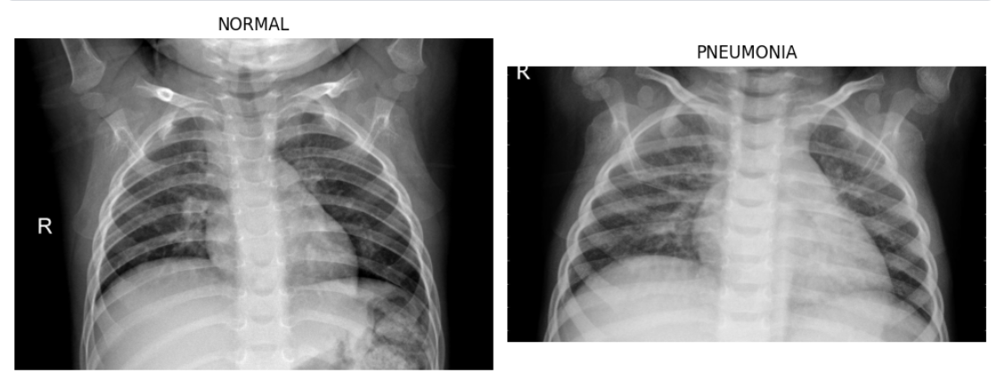
2. Kết quả nghiên cứu
Phân lớp ảnh

Slide 7
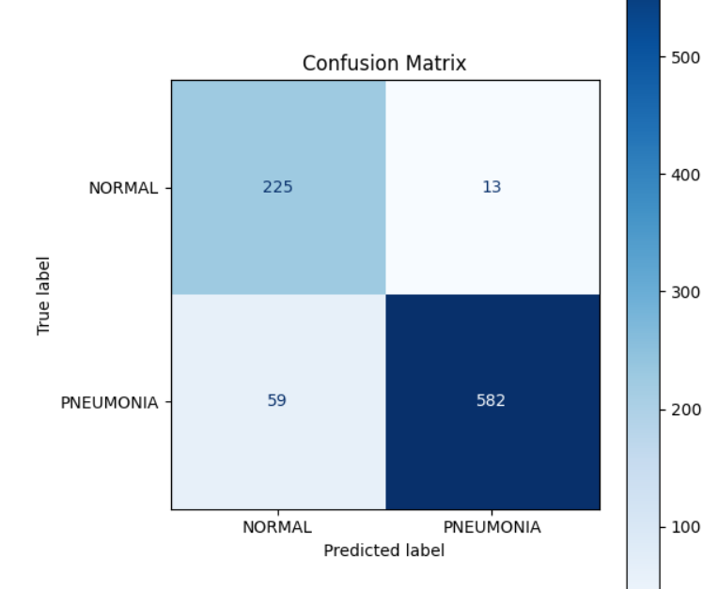
Ma trận nhầm lẫn CNN chuẩn

Slide 8
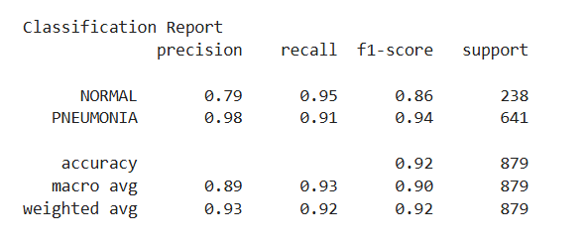
Báo cáo phân loại CNN chuẩn

Slide 9
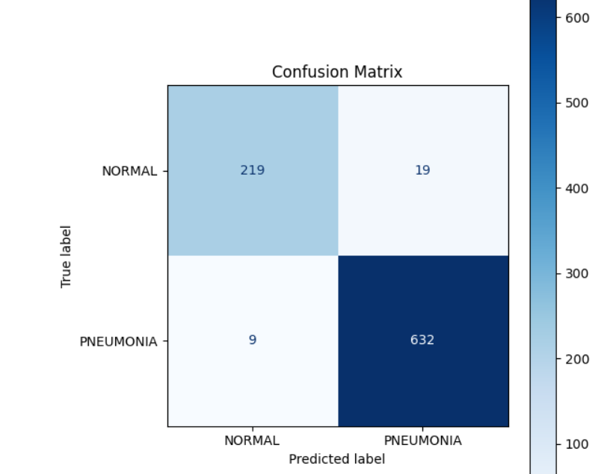
Ma trận nhầm lẫn CNN cải tiến

Slide 10
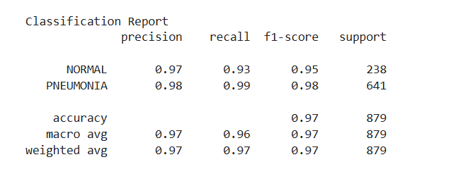
Báo cáo phân loại CNN cải tiến

Slide 11
3. Kết luận
Kết luận
Hạn chế
Hoàn thành xây dựng mô hình CNN và CNN cải tiến.
Mô hình CNN cải tiến có khả năng phát hiện bất thường ảnh y khoa.
Thời gian huấn luyện lâu.
Tập dữ liệu còn mất cân bằng do ảnh viêm phổi nhiều hơn ảnh bình thường.

Slide 12
4. Hướng phát triển
Hướng phát triển
Mở rộng, tăng kích thước bộ dữ liệu để bộ dữ liệu cân bằng hơn.
Tăng tốc độ huấn luyện.

Slide 13





Thank you !!!

